Slide 1
স্বাগতম

Slide 2
পরিচিতি
কাজী শাহানুর আলম
সহঃ শিক্ষক
পলিটেকনিক উচ্চ বিদ্যালয়
রংপুর|

Slide 3
পাঠ পরিচিতি
১০ম শ্রেনী
বিজ্ঞান বিভাগ
৮ম অধ্যায়
পদার্থ বিজ্ঞান

Slide 4
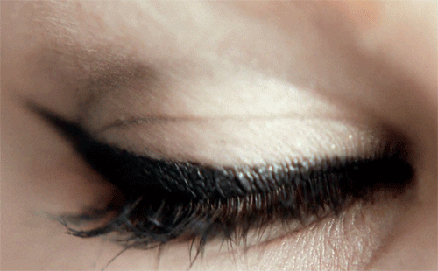
চোখ
চল একটি গান শুনি

Slide 5
শিখনফল
চোখের বিভিন্ন অংশের কাজ সম্পর্কে বর্ণনা করতে পারবে।
চোখ কীভাবে কাজ করে ব্যাখ্যা করতে পারবে।

Slide 6
চোখের গঠন
কনজাংকটিভা
স্ক্লেরা
কর্নিয়া
কোরয়েড
অ্যাকুয়াস প্রকোষ্ঠ
পিউপিল
ভিট্রিয়াস প্রকোষ্ঠ
লেন্স
আইরিশ
অপটিক স্নায়ু
সাসপেন্সরী লিগামেন্ট
অন্ধবিন্দু
সিলিয়ারী পেশি
ফোবিয়া
রেটিনা

Slide 7
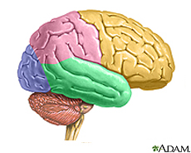
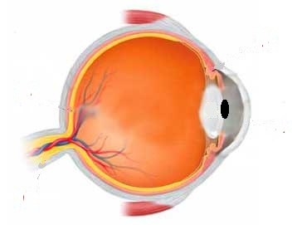
চোখের কার্যপদ্ধতি
রেটিনার উপর সৃষ্ট ক্ষুদ্র ও উল্টো প্রতিবিম্ব
মস্তিষ্ক
বাস্তব ছবি
চোখ
বাস্তব ছবি

Slide 8
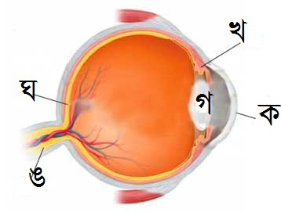
দলীয় কাজ
ইবনে সিনা গ্রুপ
একটি চোখের চিহ্নিত চিত্র অঙ্কন কর।
ফ্লেমিং গ্রুপ
চিত্রের ক,খ,গ,ঘ,ঙ অংশের কাজ বর্ণনা কর।

Slide 9
মূল্যায়ন
১|স্কেলরা কী?
২|রেটিনা কী?
৩|একুয়াস হিউমার কী?

Slide 10
কাজ
একটি মানব চক্ষুর চিহ্নিত চিত্র অঙ্কন কর|

Slide 11
আল্লাহ হাফেজ

